Slide 1
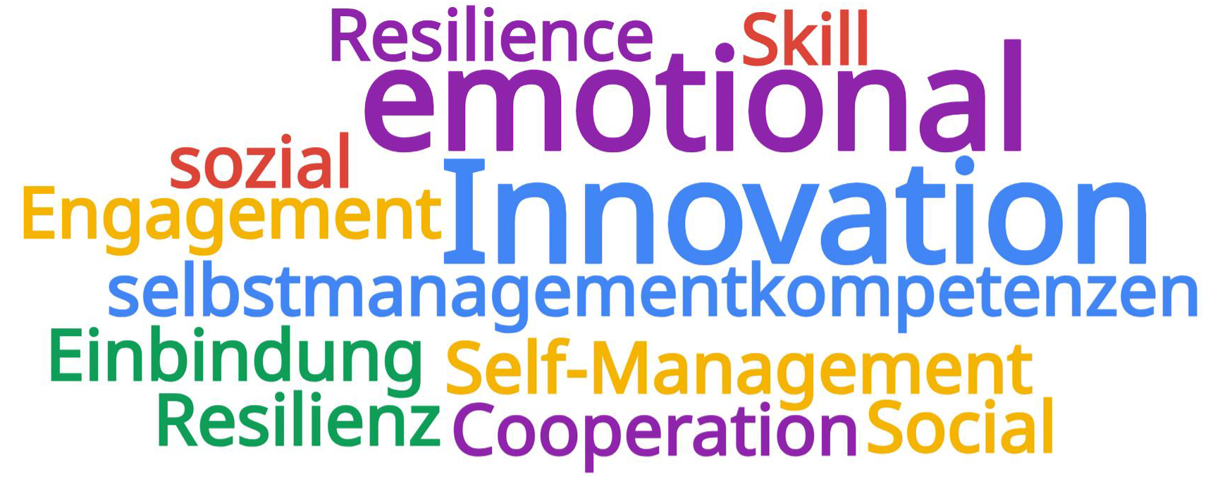
Soft Skills und Professionalisierung.
Entwicklung sozial‑emotionaler Verhaltenskompetenzen in einem innovativen Ausbildungsmodell.
Empirische Befunde aus der Ausbildung angehender Primarlehrpersonen
SGBF–SGL‑Jahreskongress 2026
St. Gallen, 18.06.2026 | Corinna Bumann-Pacozzi / Catherine Tobola Couchepin / Isabel Voirol-Rubido / Alexane Meynet

Slide 2
Inhalt der Präsentation
Ausgangslage und Problemstellung
Zielsetzung und Fragestellung
Methodisches Vorgehen
Präsentation zentraler Ergebnisse
Ihre Fragen und Diskussion

Slide 3
Ausgangslage und Problemstellung I
Im Lehrberuf spielen neben den professionellen Handlungskompetenzen wie Unterricht, Bildung und Erziehung transversale Kompetenzen (Soft Skills) eine zentrale Rolle;
Soft Skills ermöglichen oder beschleunigen fachliche Kompetenzen und sind integraler Bestandteil der professionellen Entwicklung;
Soft Skills sind relevant für die Bewältigung komplexer Unterrichtssituationen und die Resilienz im Beruf, für Gesundheit, Wohlbefinden und für Beziehungsstabilität, …; (Mammadov, 2022; Chernyshenko et al., 2018; Lechner, 2022).
An der PH-VS orientiert sich die Entwicklung der professionellen Handlungskompetenzen an der Referenzliste der Kompetenzen und wird im Rahmen von Theorie-Praxis Bezügen in der Lehre, im Rahmen von Praktikumsbesuchen, im Mentorat, u.a.m. thematisiert;
Soft Skills ihrerseits sind integriert in die Basiskriterien, die für die Studierenden während dem gesamten Studium Gültigkeit haben und in der Lehre als auch in der Berufspraktischen Ausbildung thematisiert werden.

Slide 4
Ausgangslage und Problemstellung II
Der Lehrkräftemangel stellt Bildungssysteme vor Herausforderungen: den Berufseinstieg von Lehrpersonen zu beschleunigen, ohne die Qualität der Ausbildung zu gefährden;
Die Pädagogischen Hochschule Wallis hat für den Bachelor zur Primarlehrperson ein innovatives Ausbildungsmodell entwickelt:
  Studierende im letzten Studienjahr können eine Teilzeitstelle mit Klassenverantwortung antreten;
  das Modell kombiniert Berufspraxis an einer Primarschule und durch die Hochschule angeleitete Reflexion;
  Verzahnung der beiden Lernorte, Alternanz zwischen Theorie und Praxis;
  Begleitung der Studierenden durch regelmässige Beobachtungen (Praktikumslehrpersonen und Dozierende);
Ziel ist es die Autonomie, das Teamlernen und die Interaktionskompetenzen zu fördern;
Ergebnisse aus der Vorstudie (Pilotprojekt an der PH-VS) sowie Erkenntnisse der Team Academy zeigen, dass insbesondere Soft Skills im praxisintegrierten Modell stärker ausgeprägt sind und die Kompetenzentwicklung in individualisierten, autonomen und interaktiven Lernwegen stattfinden kann.

Slide 5
Ausgangslage und Problemstellung III
Formative Evaluation
Reflexiv
Partizipativ
(Birenbaum et al., 2015)
Aktive Einbindung
(Lajoie & Harel, 2019)
Dialog zwischen Institution und Praxisfeld
Auto-Evaluation
Stärken und Schwächen
Autonomie
Entwicklung von Interaktion und Kompetenzen
(Tosey et al., 2015)
Integrierende Alternanz
(Tobola Couchepin & Périsset, 2021)
Autonomie der Lernenden
Selbstreguation
Aktive Steuerung des Lernprozesses
Engagierte Lernende
(Zimmermann, 2002)
Integration in den Beruf
Übergang Ausbildung-Beruf
Nachhaltigkeit
Prozess zur Qualitätsverbesserung des praxisintegrierten Ausbildungsjahres

Slide 6
Zielsetzung und Fragestellung
Im Rahmen der wissenschaftlichen Begleitung des innovativen Ausbildungsdispositivs untersucht das Forschungsteam die Entwicklung der mobilisierten Kompetenzen und Ressourcen und vergleicht diese mit dem traditionellen System.
Dieser Beitrag ist Teil einer umfassenderen Forschungsarbeit. Die hier behandelte Frage lautet: Welches Ausbildungsprogramm fördert nach Einschätzung der Studierenden die Entwicklung sozial-emotionaler Kompetenzen am besten?
Die Forscherinnen gehen davon aus, dass das praxisintegrierte Modell aus Sicht der Studierenden die Soft Skills besser fördert.

Slide 7
Methodisches Vorgehen I
Zur Beantwortung der Fragestellung setzen die Forscherinnen einen reflexiven Fragebogen ein, den die Studierenden zu drei Zeitpunkten während ihres letzten Studienjahres ausfüllen (Onlineumfrage);
Die Soft Skills werden als sozial-emotionale Verhaltenskompetenzen mit dem Behavioral, Emotional, and Social Skills Inventory (BESSI) erfasst (Soto et al., 2022);
die ursprüngliche Version von BESSI umfasst 192 Elemente, die sich in fünf Bereiche gruppieren lassen, basierend auf den Persönlichkeitsmerkmalen der "Big Five".

Slide 8
Methodisches Vorgehen II
Self-Management Skills
Social Engagement Skills
Innovations Skills
Emotional Resilience Skills
Cooperations Skills
Für das Projekt wird die deutschsprachige Kurzversion BESSI-G-20 verwendet Lechner et al., 2022 ergänzt um eine französischsprachige Übersetzung;
die 20 Verhaltenskompetenzen werden in Selbsteinschätzung auf einer Antwortskala von 1 (das kann ich überhaupt nicht gut) bis 5 (das kann ich extrem gut) erfasst;
diese einzelnen Verhaltenskompetenzen lassen sich den fünf Kompetenzdomänen zuordnen:
  Selbstmanagementkompetenzen (SELF),
  Kompetenzen sozialer Einbindung (SOZ),
  Kooperationskompetenzen (COOP),
  Kompetenzen emotionaler Resilienz (EMO)
  Innovationskompetenzen (INNO)

Slide 9
Methodisches Vorgehen III
Die an der Untersuchung teilnehmenden Studierenden absolvieren im Studienjahr 2024–2025 ihr letztes (drittes) Ausbildungsjahr, an den Schulstandorten Brig (deutschsprachig) oder St-Maurice (französischsprachig);
die angebotenen Ausbildungsdispositive:
  «Langzeitpraktikum klassisch»: ein wöchentlicher Praktikumstag plus Blockpraktika im Wechsel zwischen Hochschule und Praxis, begleitet durch die Klassenlehrperson (Praktikumslehrperson) (14 Personen);
  «Langzeitpraktikum in Anstellung»: Anstellung und Verantwortung für eine Schulklasse, im Tandem zu je 50%, montags Teamteaching im Tandem, restliche Wochentage abwechselnd entweder Unterricht in der eigenen Klasse oder Studium an der PH-VS, begleitet durch eine Praktikumslehrperson am Schulzentrum (14 Personen);
  «Dispositif en emploi»: Anstellung und Verantwortung für eine Schulklasse (unterschiedliche Höhe der Anstellung), regelmässige Präsenztage an der PH-VS, Co-Teaching mit Praktikumslehrperson (20 Personen);
  «Dispositif traditionnel»: Vorwiegend Unterricht an der PH-VS, Praktika (5 + 8 Wochen) in einer Klasse mit Klassenlehrperson (Praktikumslehrperson) (59 Personen);

Slide 10
Ergebnisse: Vorabinformationen
GLOBAL: Die Ergebnisse werden einmal aggregiert über alle teilnehmenden Studierenden hinweg analysiert;
TRAD / EMPLOI: Die Analyse findet differenziert nach den beiden Ausbildungsmodalitäten traditionelles Praktikum sowie in Anstellung statt;
Fokus St-Maurice: bedingt durch die unterschiedlichen Rücklaufquoten und durch die sich unterscheidenden Modalitäten zwischen dem Langzeitpraktikum am Standort Brig und den Praktika 5 und 6 am Standort St-Maurice, liegt der Fokus der Auswertung auf dem frankophonen Standort;
Deskriptive Auswertung: die geringe Stichprobengrösse und die Variabilität der Daten lässt keine weiteren statistischen Auswertungen zu;
Erhebungszeitpunkte: die Datenerhebung fand an drei aufeinanderfolgenden Zeitpunkten statt, die Ergebnispräsentation beschränkt sich auf T1 + T3.

Slide 11
Ergebnisse: GLOBAL SEK T1 + T3
Vergleich der Mittelwerte über die fünf Kompetenzdomänen hinweg; für alle teilnehmenden Studierenden aus Brig und St-Maurice zu den beiden Zeitpunkten T1 und T3

Slide 12
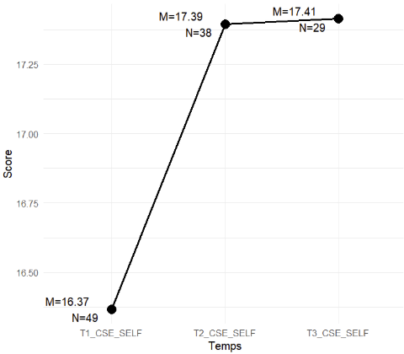
Ergebnisse SEK SELF
Selbstmanagement
Die globale Auswertung der Kompetenzdomäne SELF zeigt für die gesamten Studierenden zum Zeitpunkt T1 eine Summe von 16.37.
Die zweite Selbsteinschätzung (T2) fällt mit 17.39 höher aus und
steigt dann bis T3 noch etwas weiter an auf einen Wert von 17.41.

Slide 13
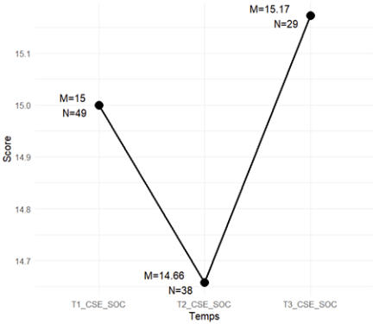
Ergebnisse SEK SOZ
Soziales Engagement
Die Gesamtbetrachtung der Kompetenzdomäne SOZ zeigt zum ersten Erhebungszeitpunkt T1 eine Summe von 15,
die zweite Selbsteinschätzung (T2) fällt etwas tiefer aus (14.66)
und steigt dann bis zum Messzeitpunkt T3 wieder auf einen Wert von 15.17 an.

Slide 14
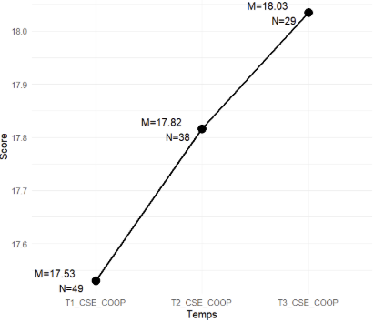
Ergebnisse SEK COOP
Kooperation
Die globale Betrachtung der Kompetenzdomäne COOP zeigt einen kontinuierlichen Anstieg über die drei Messzeitpunkte hinweg.
Beginnend mit einem Summerwert von 17.53
steigt er an auf 17.82 (T2) und
endet bei einem Wert von 18.03 (T3).

Slide 15
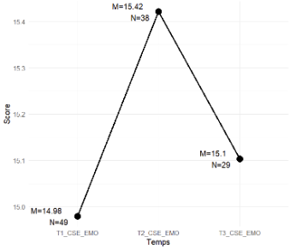
Ergebnisse SEK EMO
Emotionale Belastbarkeit
Die globale Betrachtung der Kompetenzdomäne EMO für die gesamten Studierenden zeigt zu Beginn des dritten Ausbildungsjahres (T1) einen Summenwert von 14.98 (T1).
Die zweite Selbsteinschätzung steigt auf einen Wert von 15.42
und sinkt dann zum dritten Messzeitpunkt T3 auf einen Wert von 15.1 ab.

Slide 16
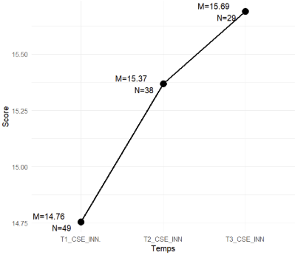
Ergebnisse SEK INNO
Innovation
Die Globalbetrachtung der Kompetenzdomäne INNO zeigt einen kontinuierlichen Anstieg über die drei Messzeitpunkte hinweg.
Beginnend mit einem durchschnittlichen Summerwert von 14.76,
steigen im Verlauf die Werte weiter an, auf 15.37 beim zweiten Zeitpunkt (T2)
und bei T3 bei einem durchschnittlichen Wert von 15.69.

Slide 17
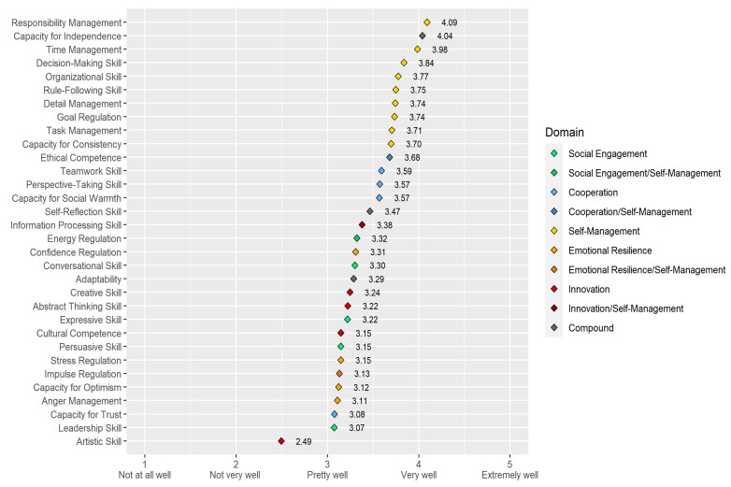

Slide 18
Ergebnisse: StM TRAD / EMPLOI SEK T1+T3
Insgesamt ausgewogene und positive Entwicklung bei allen fünf Domänen bis Ende Studienjahr;
SELF; COOP; INNO stärker ausgeprägt bei TRAD (T3);
SOC; EMO stärker ausgeprägt bei EMPLOI (T3);

Slide 19
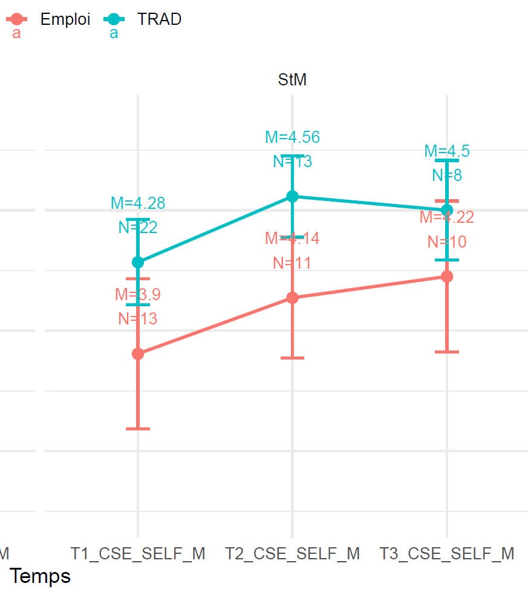
Ergebnisse SELF DISPO
Fähigkeiten im Bereich Selbstmanagement (SELF) entwickeln sich positiv für alle Studierenden im Verlauf des Studiums;
Die Gruppe TRAD beginnt jedoch auf einem höheren Niveau als die Mitstudierenden im Dispositiv EMPLOI;
Ein Unterschied, der sich über das gesamt Jahr beobachten lässt.

Slide 20
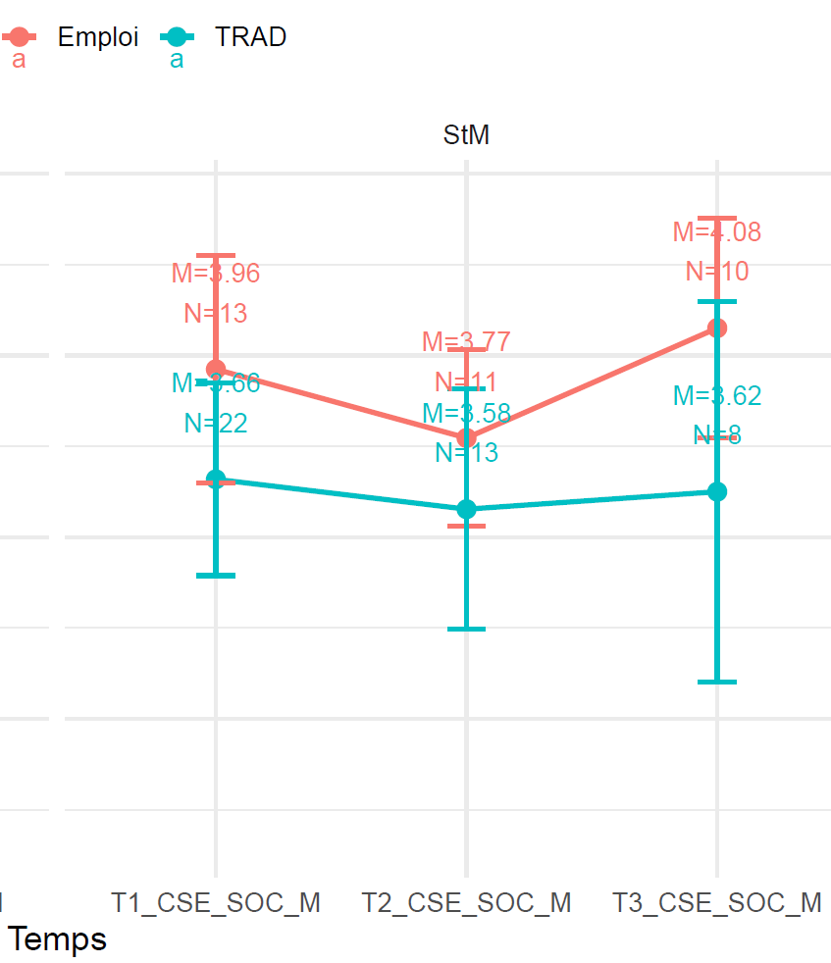
Ergebnisse SEK SOZ
Die Analyse des sozialen Engagements (SOC) zeigt über die drei Messzeitpunkt eine höhere Einschätzung der Studierenden EMPLOI die zwar Zeitpunkt T2 abnimmt und dann wiederum ansteigt;
Studierende im TRAD System schätzen diese Kompetenz tiefer ein und das Niveau verbleibt im Verlauf auch tief.

Slide 21
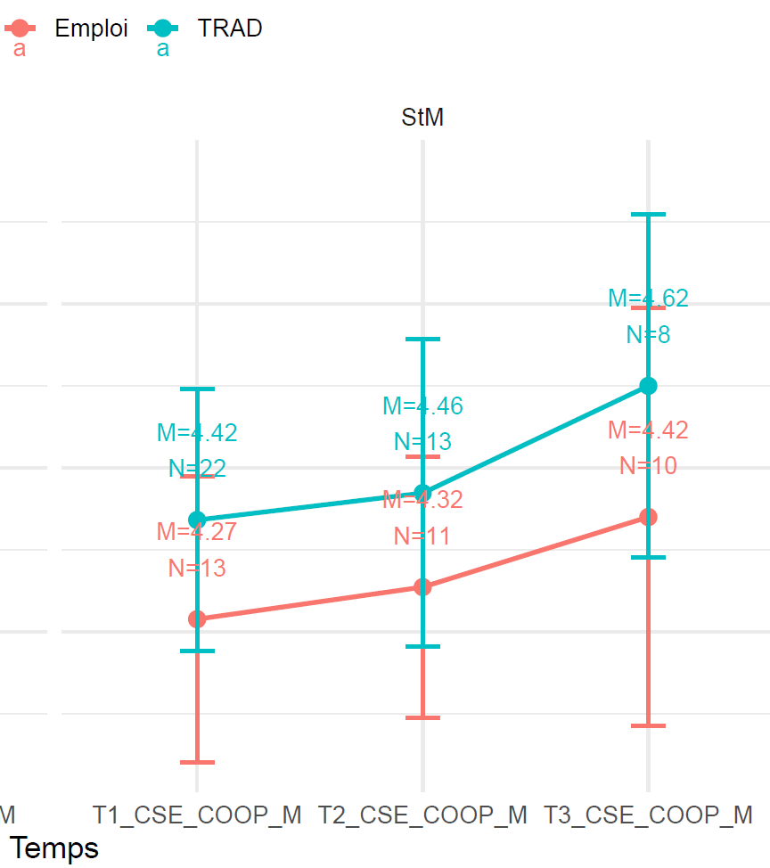
Ergebnisse: SEK COOP
Die sozial-emotionale Verhaltenskompetenz im Bereich Kooperation (COOP) zeigt für beide Dispositive eine parallele Entwicklung
wobei die Einschätzungen der Studierenden im Ausbildungsdispositiv TRAD durchgehend höher ausfallen;
das Niveau entwickelt sich im Laufe des Jahres bei beiden Studierendengruppen positiv und ist besonders am Ende des Studienjahres ausgeprägt;

Slide 22
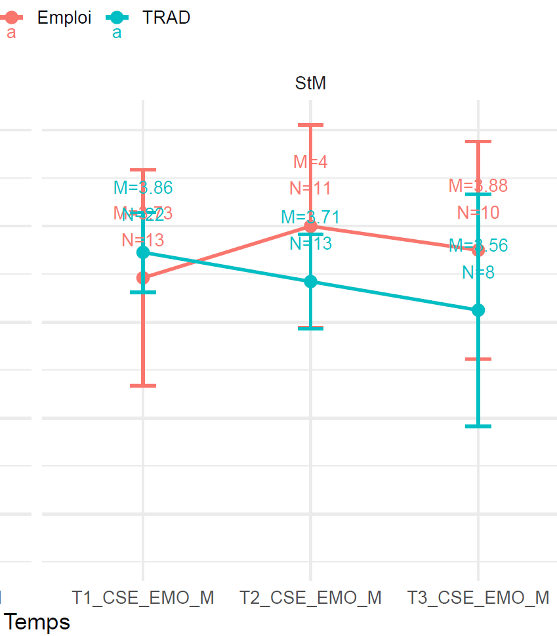
Ergebnisse SEK EMO
Bei der emotionalen Resilienz (EMO) zeigt sich zwischen den beiden Dispositiven ein unterschiedlicher Trend;
die im System TRAD erhobenen Daten zeigen einen stetigen Rückgang über das Studienjahr hinweg; die Studierenden nehmen in diesem Zeitraum einen Verlust ihrer emotionalen Resilienz wahr;
die Daten der Personen in EMPLOI steigen von T1 zu T3 an, trotz eines leichten Rückgangs zwischen T2 und T3;

Slide 23
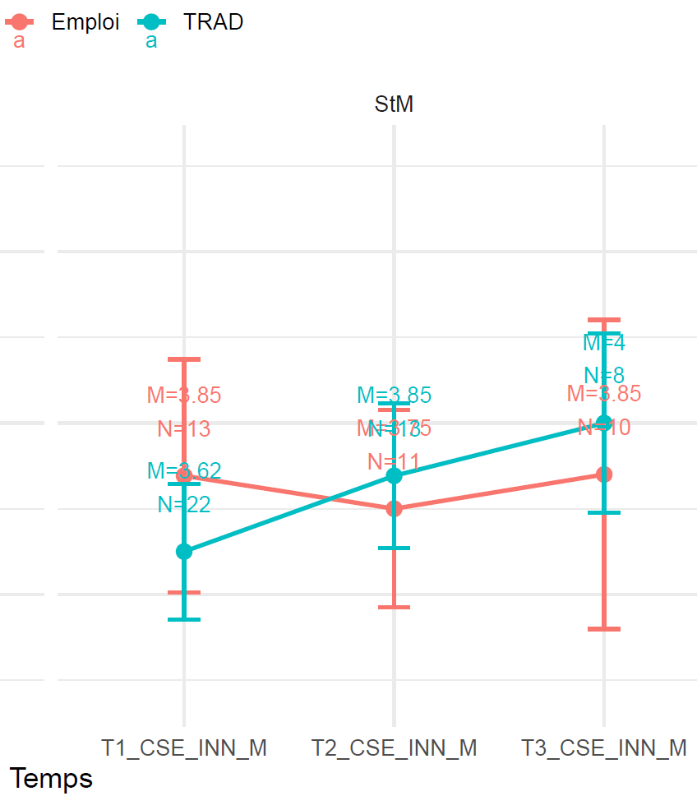
Ergebnisse SEK INNO
die Entwicklung der Verhaltenskompetenz Innovation (INNO) variiert je nach betrachtetem Ausbildungsdispositiv;
die Studierenden im System TRAD schätzen diese Kompetenz zu Beginn niedriger ein, steigern sich aber kontinuierlich während dem fünften und sechsten Semester;
im Gegensatz dazu ist das von den Studierenden EMPLOI wahrgenommene Niveau zu Beginn des dritten Schuljahres höher, sinkt dann ab und steigt dann wieder auf das Anfangsniveau an

Slide 24
Zusammenfassende Erkenntnisse I
Positive Entwicklung in beiden Ausbildungsmodellen;
Für das praxisintegrierte Modell:
  positive Entwicklung sozial-emotionaler Verhaltenskompetenzen, die für den Einstieg in den Lehrberuf relevant sind;
  Stärke des Modells: die Studierenden tauchen in reale Berufssituationen ein und werden direkt mit der Komplexität des Lehrberufs konfrontiert.

Slide 25
Zusammenfassende Erkenntnisse II
Einige beobachtete Trends geben wichtige Hinweise zur künftigen Umsetzung des Dispositivs EMPLOI:​
  Begleitung beim Einstieg in die Praxis bereits zu Beginn des Studienjahres, um Verunsicherungen, Erschöpfung oder Destabilisierung zu vermeiden;​
  Eine enge und differenzierte Begleitung, um das Gleichgewicht zwischen Praxis und Reflexion zu wahren;
  Eine ausgewogene Verbindung von praktischer Tätigkeit mit Phasen der Reflexion und Analyse, um eine umfassende und nachhaltige Professionalisierung zu gewährleisten;​
  Standardisierung und Individualisierung der Ausbildungswege: Berücksichtigung der akademischen Anforderungen und der beruflichen Realitäten.

Slide 26
Bibliografie
Birenbaum, M., Kimron, H., & Shilton, H. (2015). Classroom assessment for learning: The impact of student involvement in assessment design and implementation. Studies in Educational Evaluation, 44, 26–35.
Chernyshenko, O., M. Kankaraš and F. Drasgow (2018). Social and emotional skills for student success and wellbeing: Conceptual framework for the OECD study on social and emotional skills. OECD Education Working Papers, No. 173, OECD Publishing, Paris. http://dx.doi.org/10.1787/db1d8e59-en
Lajoie, D., & Harel, M. (2019). L'évaluation et l'autonomie des étudiants : Approches et défis. Éditions AEF.
Lechner, C. (2022). Fachliche Kompetenz allein reicht nicht: Warum wir mehr Wert auf sozio-emotionale Kompetenzen legen sollten. Blogbeitrag Schatzkiste vom 14. September 2022, Zugriff am 1.12.2025 unter https://www.change-learning.de/2022/09/14/fachliche-kompetenz-allein-reicht-nicht-warum-wir-mehr-wert-auf-sozio-emotionale-kompetenzen-legen-sollten/
Lechner CM, Knopf T, Napolitano CM, Rammstedt B, Roberts BW, Soto CJ, Spengler M. The Behavioral, Emotional, and Social Skills Inventory (BESSI): Psychometric Properties of a German-Language Adaptation, Temporal Stabilities of the Skills, and Associations with Personality and Intelligence. J Intell. 2022 Sep 5;10(3):63. doi: 10.3390/jintelligence10030063. PMID: 36135604; PMCID: PMC9503910.
Mammadov, S. (2022). Big Five personality traits and academic performance: A meta-analysis. Journal of Personality, 90(2), 222–255. https://doi.org/10.1111/jopy.12663
Soto, Napolitano, Sewell, Yoon & Roberts (2022). An Integrative Framework for Conceptualizing and Assessing Social, Emotional, and Behavioral Skills: The BESSI. Journal of Personality and Social Psychology: Personality Processes and Individual Differences. 123 (1), S. 192-222.
Tobola Couchepin, C. & Périsset D. (2021). L’évaluation des compétences professionnelles sur le terrain : de la formation à la certification, une progressivité à interroger. Formation et pratiques d’enseignement en question, 27, 15-34. https://revuedeshep.ch/pdf/27/27-02-Tobola-Couchepin-Perisset
Tosey, P., Dhaliwal, S., & Hassinen, J. (2015). The Finnish Team Academy model: Implications for management education. Management Learning, 46(2), 175‑194.
Zimmerman, B. J. (2002). Becoming a self-regulated learner: An overview. Theory into Practice, 41(2), 64–70.

Slide 27

Vielen Dank für Ihre Aufmerksamkeit!
Gerne beantworte ich nun Ihre Fragen
Corinna Bumann-Pacozzi
+41 (0)27 552 41 23 (Direktwahl)
corinna.bumann@phvs.ch

